Slide 1
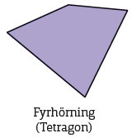
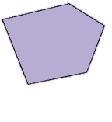
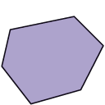
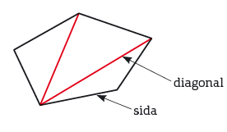
X 3.4 Vinkelsumma
En månghörning eller polygon har tre eller fler sidor och lika många hörn.
Antalet hörn ger månghörningen dess namn.
Fyrhörning
(Tetragon)
Femhörning
(Pentagon)
Sexhörning
(Hexagon)
En sträcka mellan två närliggande hörn kallas sida.
En sträcka mellan två hörn, som inte ligger bredvid varandra, kallas diagonal.

Slide 2
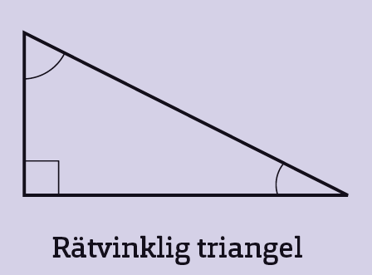
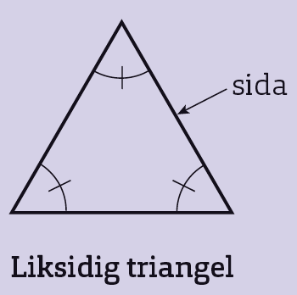
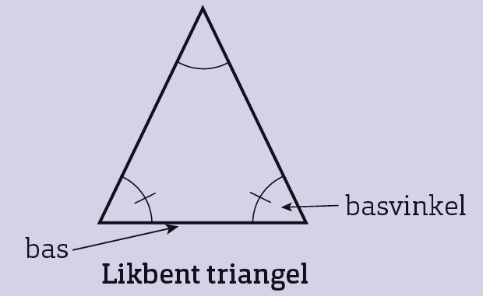
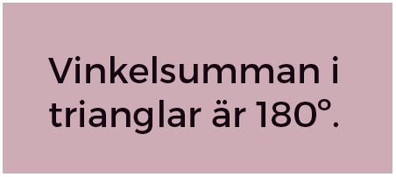
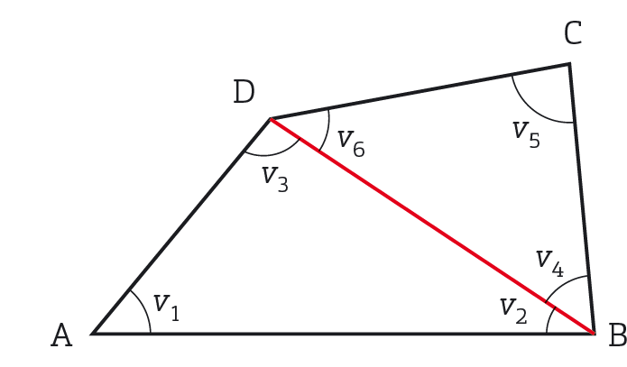
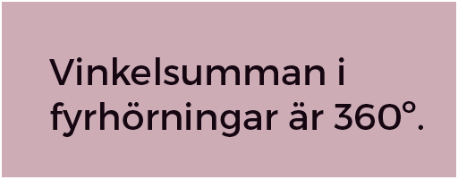
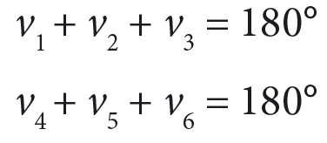
Olika sorters trianglar
En vinkel är rät = 90°.
Alla sidor lika långa
och alla vinklar 60°.
Två sidor lika långa. Två vinklar, basvinklarna, är lika stora.

Slide 3
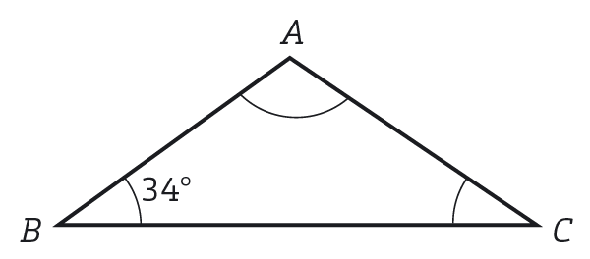
Triangeln är likbent. Hur stora är vinklarna A och C?
Triangeln ABC är likbent.
∧B = 34 °
∧C =∧B = 34°
∧C + ∧B = 34 ° + 34 ° = 68 °
∧A = 180° – 68 ° = 112°
Svar: ∧C är 34° och ∧A är 112°.

